Slide 2
РАУНД 1 Название игры из детства

Slide 4
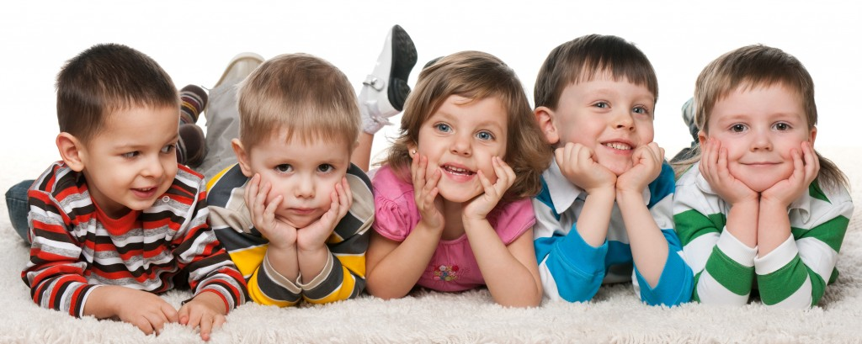

Slide 5
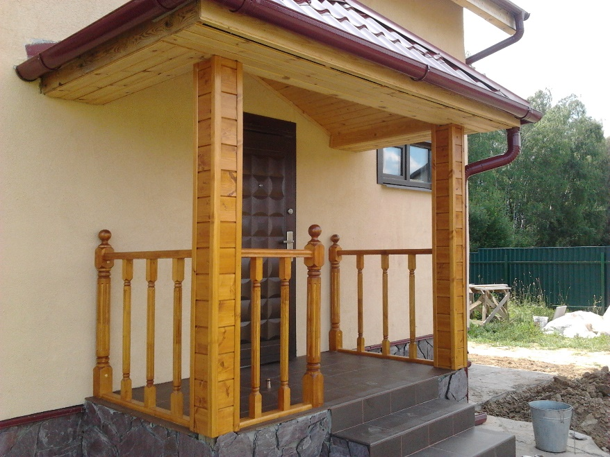
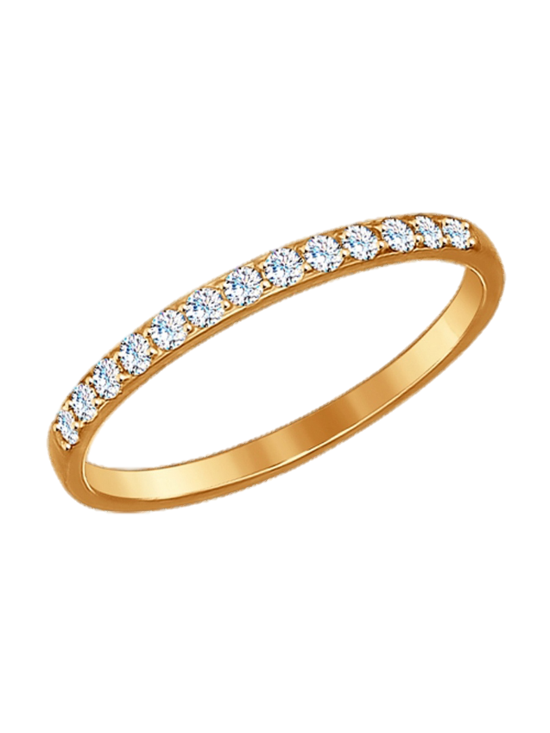

Slide 6
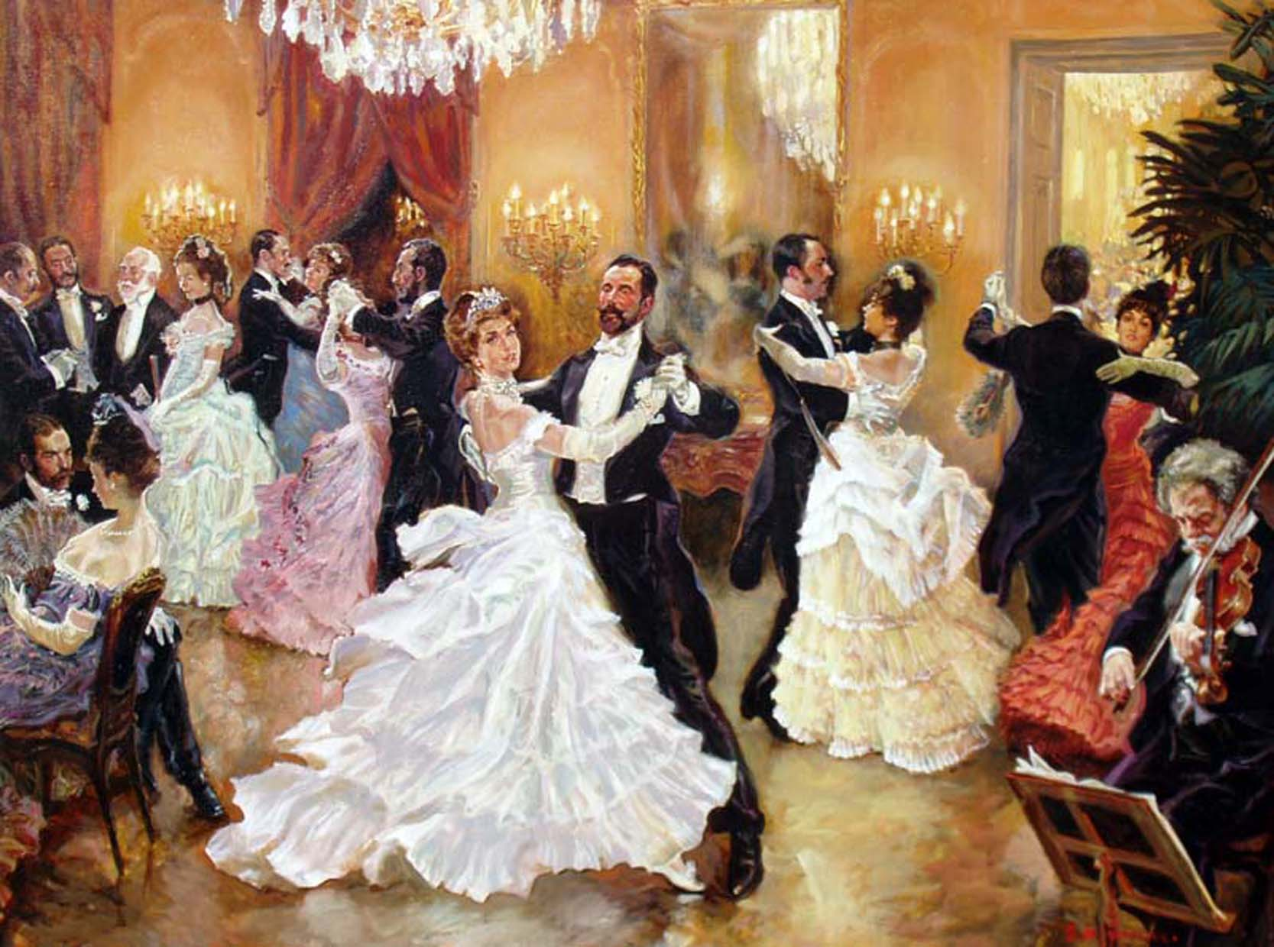
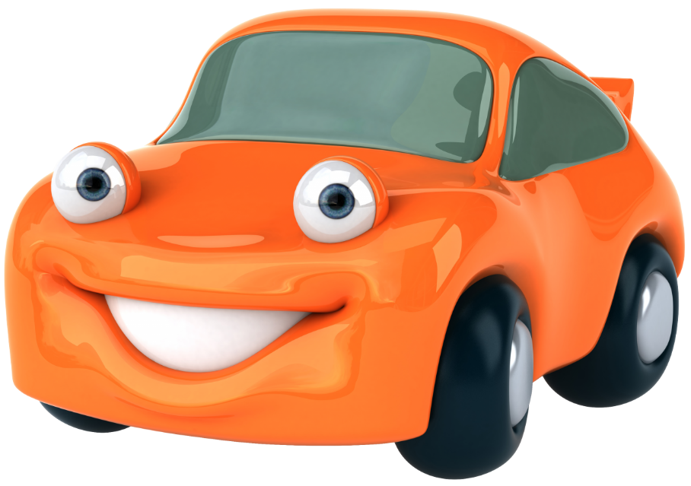

Slide 10
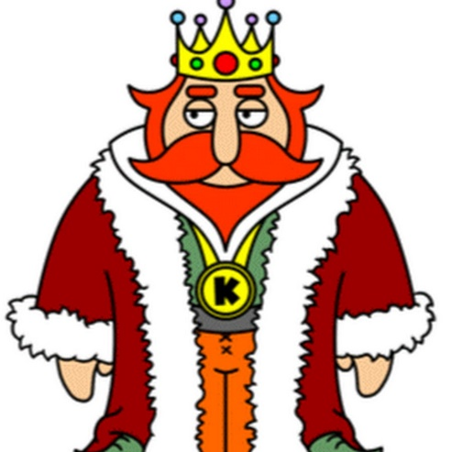

Slide 11
Где логика? РАУНД 2 Собери пословицу о дружбе

Slide 12
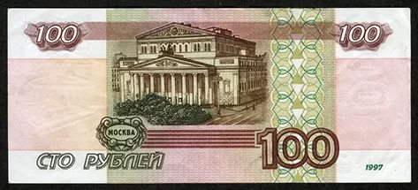

Slide 14
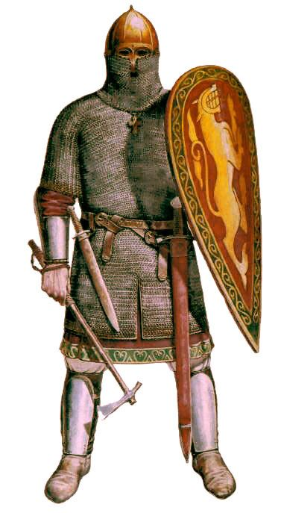

Slide 15
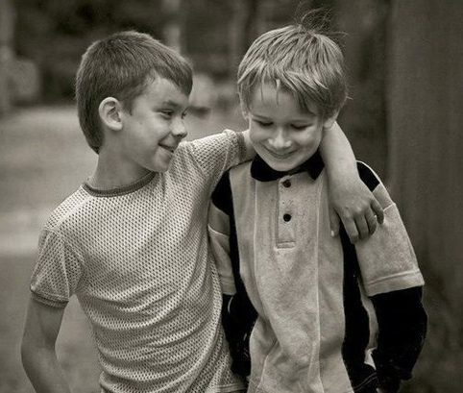

Slide 17
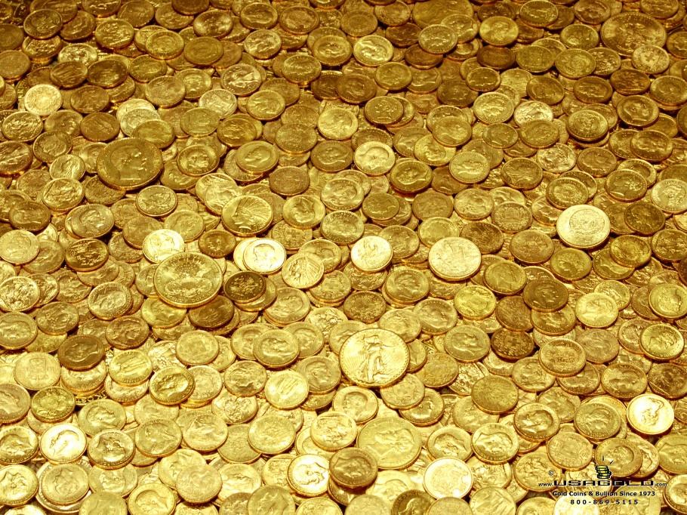
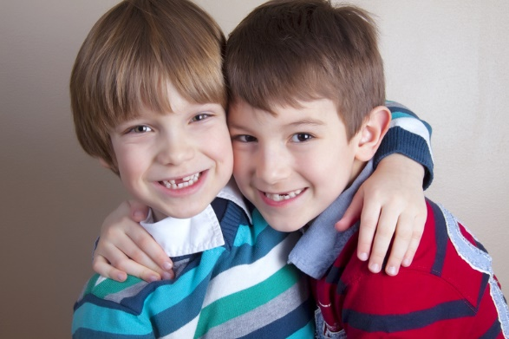

Slide 18
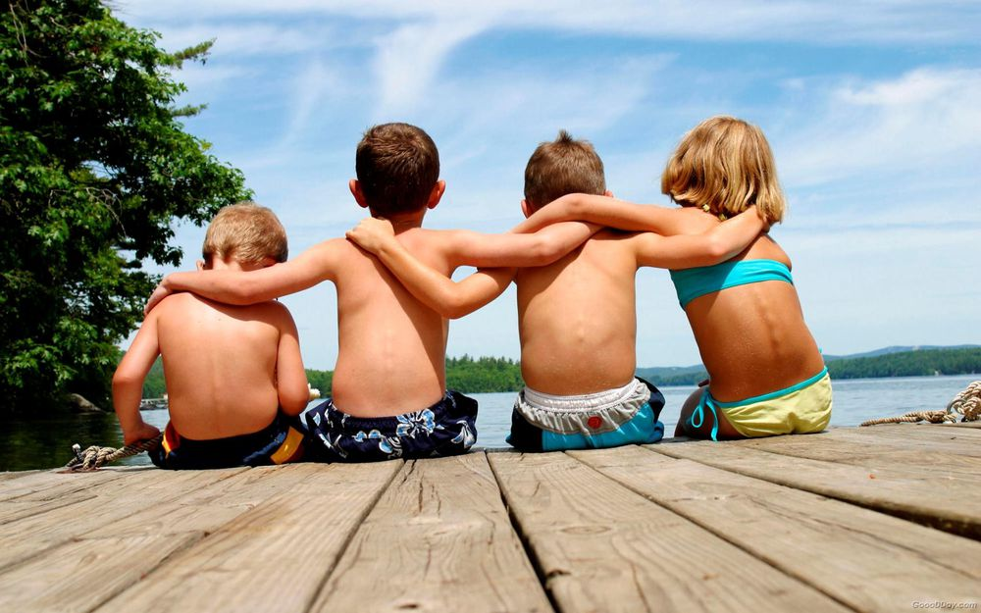

Slide 19
РАУНД 3 Кадр из мультфильма

Slide 20
«Как Львенок и Черепаха пели песню.»

Slide 21
«Крошка Енот»

Slide 22
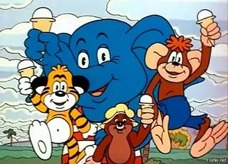
«По дороге с облаками»

Slide 23
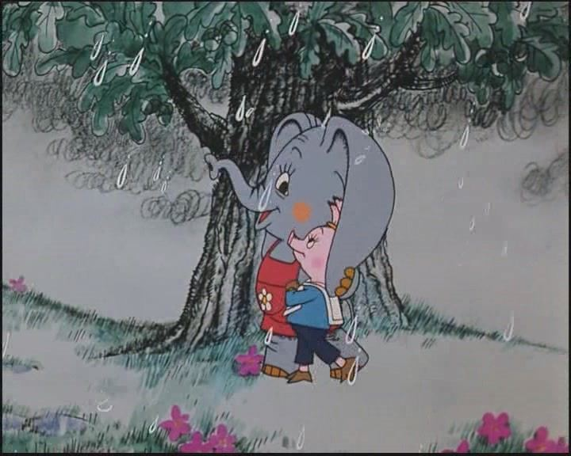
«Мой друг зонтик»

Slide 24
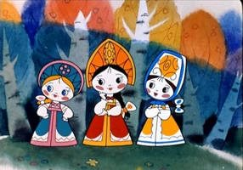
«Вовка в тридевятом царстве»

Slide 25
«Каникулы Бонифация»

Slide 26
«Самый большой друг»

Slide 27
Где логика? РАУНД 4 Кто это?

Slide 28
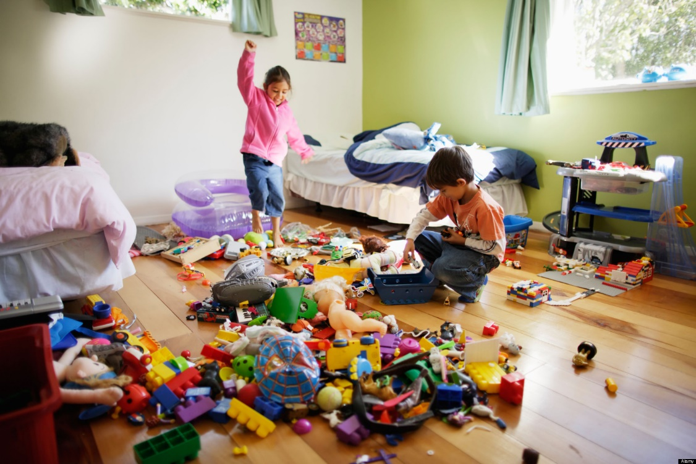

Slide 29
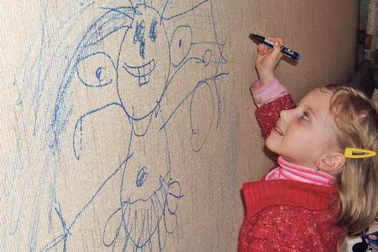

Slide 31
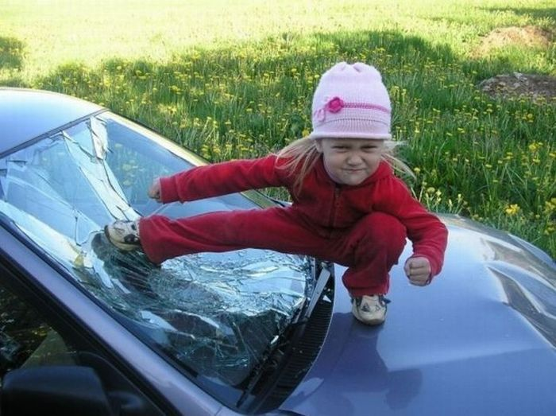

Slide 32
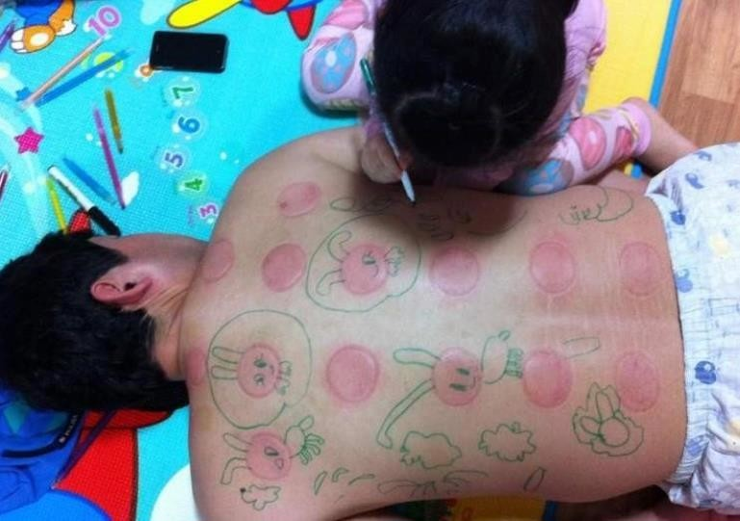

Slide 33
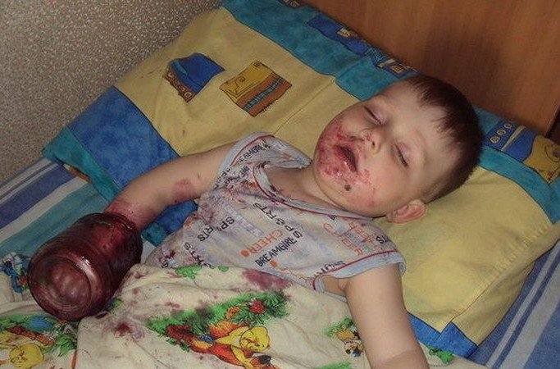

Slide 34
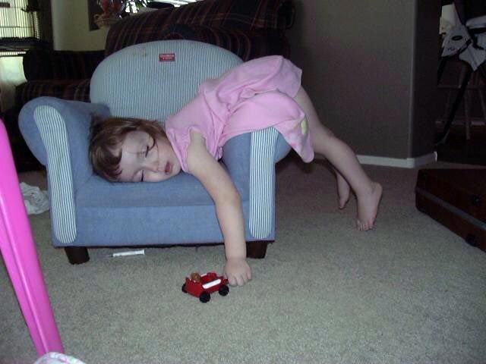

Slide 35
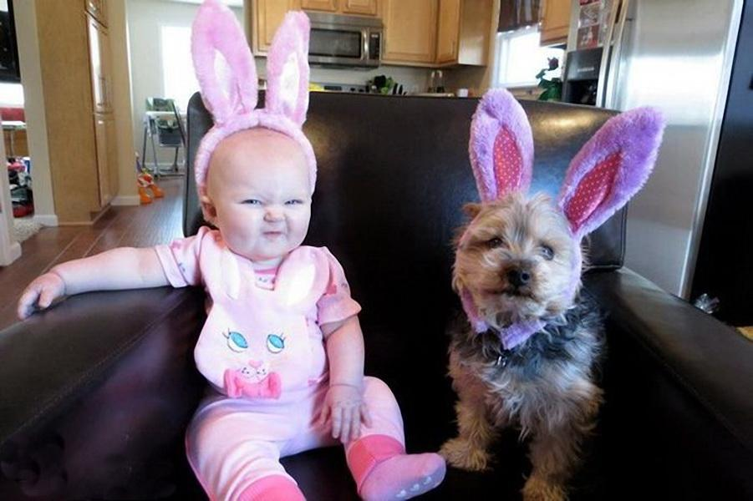

Slide 36
Где логика? РАУНД 3
Найди общее

Slide 37
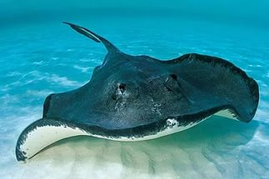
ГДЕ ЛОГИКА?

Slide 38
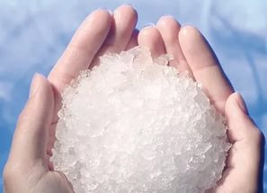
ГДЕ ЛОГИКА?

Slide 39
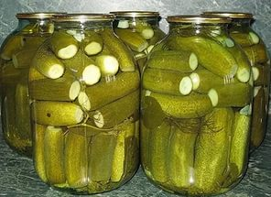
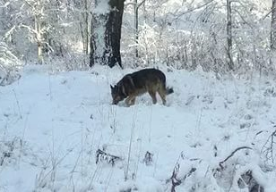
ГДЕ ЛОГИКА?

Slide 40
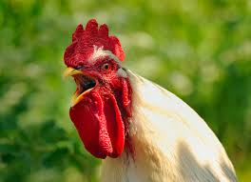
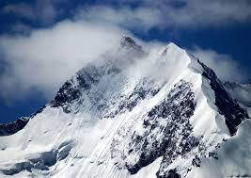
Где логика?

Slide 41
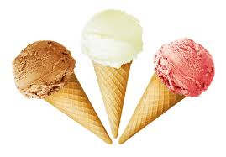
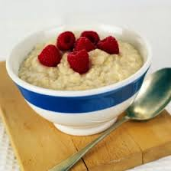
Где логика?

Slide 42
«Кто в домике живет?»
4
раунд

Slide 44
Где логика?

Slide 45
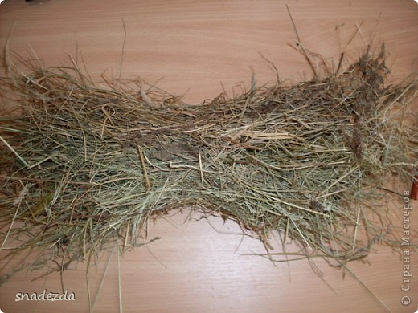
Где логика?

Slide 46
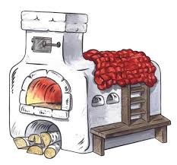
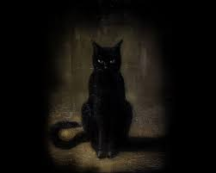

Slide 47
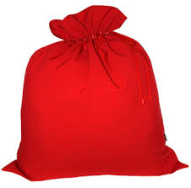
Где логика?

Slide 48
Где логика? КОНЕЦ

